Slide 1
Regionale Kulturkonferenz
Schwerin, 16.01.2019
Herzlich Willkommen!

Slide 2
Präsentation zum Leitlinienprozess
Katerina Schumacher Ministerium für Bildung, Wissenschaft und Kultur Mecklenburg-Vorpommern

Slide 3
Zeitplan I – Vorbereitungen und erste Gespräche
26.03.2018 LKR inkl. Gründung einer AG
21.08.2018 Auftaktgespräch mit Vertretern der kommunalen Ebene
26.09.2018 Auftaktgespräch mit den Landesverbänden
13.12.2018 Arbeitstreffen mit den Landesverbänden

Slide 4
Zeitplan II – Regionalkonferenzen
Beteiligungsphase I
Mi, 16.01.2019 RKK Schwerin
Sa, 02.03.2019 RKK Güstrow
Di, 12.03.2019 RKK Neubrandenburg
Do, 28.03.2019 RKK Stralsund
jeweils unterstützt durch die Kommunen und die Kreiskulturräte vor Ort sowie die AG des LKR

Slide 5
Zeitplan III – Erstellung des Leitlinienentwurfs
Ergebnisse der Vorgespräche und der Regionalkonferenzen sowie der bisher eingegangenen schriftlichen Stellungnahmen => Entwurf
Diskussion in einem Workshop (AG, Vertreter der Kommunen und der Landesverbände)
=> Diskussionspapier I

Slide 6
Zeitplan IV – Diskussion des Leitlinienentwurfs
B e t e i l i g u n g s p h a s e II
schriftliche Stellungnahmen der interessierten Akteure in der Beteiligungsphase
Auswertung der Stellungnahmen, Hinweise und Anregungen
=> Diskussionspapier II

Slide 7
Zeitplan V – Diskussion im Landeskulturrat
Diskussionspapier II geht als Vorlage in den Landeskulturrat (Mitte Juni)
=> Diskussionspapier III
erneute Vorlage im Landeskulturrat (Mitte Sept.) und abschließende Diskussion im Landeskulturrat
B e t e i l i g u n g s p h a s e III

Slide 8
Zeitplan VI - Landeskulturkonferenz
Landeskulturkonferenz
zur abschließenden Vorstellung der kulturpolitischen Leitlinien
und des Aktionsplanes zur
Umsetzungsphase mit Modellprojekten (2020/2021)

Slide 9
Aktionsplan
Die Leitlinien werden ergänzt durch:
Erläuterungen
konkrete Umsetzungsvorschläge
Ausschreibung für Modellphase

Slide 10
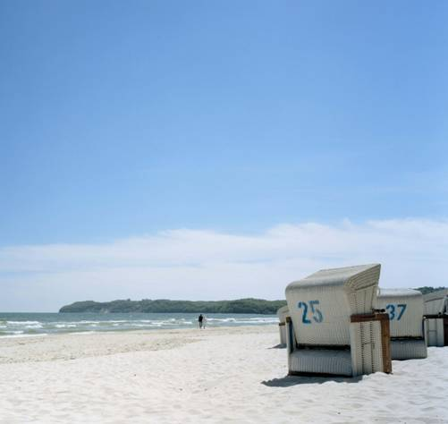
Vielen Dank!

